Slide 1
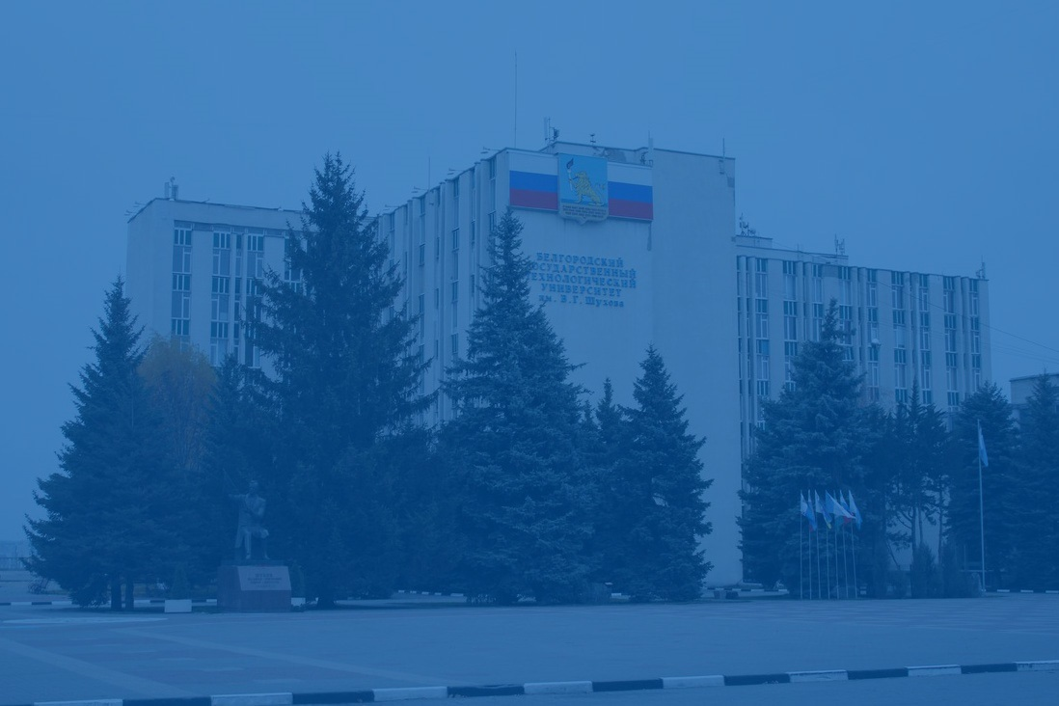

БЕЛГОРОДСКИЙ ГОСУДАРСТВЕННЫЙ
ТЕХНОЛОГИЧЕСКИЙ УНИВЕРСИТЕТ
им. В.Г. Шухова
www.bstu.ru
О реализации
научно-технических проектов и программ
в целях обеспечения импортозамещения и укрепления технологической безопасности
Проректор по международной деятельности
Лесовик Руслан Валерьевич
Белгород, 2022

Slide 2
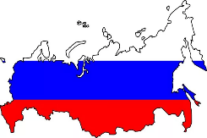


БГТУ ИМ. В.Г. ШУХОВА СЕГОДНЯ
БЕЛГОРОДСКИЙ ГОСУДАРСТВЕННЫЙ
ТЕХНОЛОГИЧЕСКИЙ УНИВЕРСИТЕТ
им. В.Г. Шухова
12258 бакалавров
1700 магистров
1600 специалистов
330 аспирантов
+16000 студентов
68 субъектов РФ
>2100 иностранных учащихся из
87 стран
Кадры
+330 аспирантов
12 докторантов
662 НПР
414 кандидатов наук
84 доктора наук
61 профессор ВАК
Структура
3 филиала
10 институтов
1 Колледж высоких технологий
43 кафедры
39 НИЛ и научных центров
35 научных школ
5 общежитий
8 учебно-лабораторных корпусов
В БГТУ реализуется:
319 образовательных программ высшего образования
40 направлений подготовки бакалавров
28 направлений подготовки магистров
11 направлений подготовки специалистов
15 направлений подготовки в аспирантуре
3 направления подготовки СПО
Топ-100 Национальный
рейтинг
университетов
Интерфакс
Топ-100 лучших вузов России
ЭкспертРА
Топ-50 вузов в сфере «Технические, естественно-научные направления и точные науки» ЭкспертРА
Топ-100 QS BRICS
(вузы России)
Топ-100 RANKING WEB OF UNIVERCITIES
Google Sholars Citation (вузы России)
Российское и международное признание
12 место
55 место
54 место
15 место
77 место
73 место
Топ-20 в номинации
Инновации
Топ-50 вузов в сфере
изобретательской
активности ЭкспертРА
Топ-50 в номинации
Исследования
Топ-100 QS EECA
Развивающиеся страны
(вузы России)
Топ-100 RANKING WEB OF UNIVERCITIES
Webometrics (вузы России)

Slide 3

Реализация проектов полного инновационного цикла
в рамках Программы НОЦ мирового уровня
«Иновационные решения в АПК»
БЕЛГОРОДСКИЙ ГОСУДАРСТВЕННЫЙ
ТЕХНОЛОГИЧЕСКИЙ УНИВЕРСИТЕТ
им. В.Г. Шухова
Производственный комплекс глубокой переработки растительных масел на основе инновационной технологии управляемого органического синтеза
Создание высокотехнологичного крупномасштабного производства животного белка из личинок мух
Ресурсо-энергосберегающая инновационная технология по комплексной переработке ТКО
Создание комплексной технологии переработки гипсосодержащих отходов промышленных предприятий
Разработка интеллектуальной роботизированной системы биобанка для хранения и транспортировки биологического материала
Разработка технологии производства светорассеивающей добавки и текстуры для производства поликарбонатных светорассеивателей
Индустриальный партнер:
ООО «Ямщик»
Индустриальный партнер:
ООО «Агроакадемия»
Индустриальный партнер:
ООО «ТК «Экотранс»
Индустриальный партнер:
ООО «Строитель»
Индустриальный партнер:
ООО «ТК «Экотранс»
Индустриальный партнер:
ООО «Пластикглас»
Новые проекты в 2022 году
Эффективные высокопрочные бетоны для строительства и ремонта объектов АПК
Технология создания композитов нового поколения с использованием отходов горнорудного производства для строительных объектов АПК Белгородской области
Разработка технологии очистки многокомпонентных сточных вод убойных цехов птицеперерабатывающих предприятий АПК с использованием реагента комбинированного действия на основе железосодержащих отходов Белгородской области
Интеллектуальная система санитарной обработки мест содержания сельскохозяйственных животных на основе беспилотных колесных транспортных средств
Индустриальный партнер:
ООО ЖБК 1
Индустриальный партнер
ООО «СЗ «ТРАНСЮЖСТРОЙ»
Индустриальный партнер
ООО «ИБИС»
Индустриальный партнер
ООО Антрел Автоматизация

Slide 4
ГЕОНИКА (ГЕОМИМЕТИКА)
БЕЛГОРОДСКИЙ ГОСУДАРСТВЕННЫЙ
ТЕХНОЛОГИЧЕСКИЙ УНИВЕРСИТЕТ
им. В.Г. Шухова
НОВОЕ ТРАНСДИСЦИПЛИНАРНОЕ НАУЧНОЕ НАПРАВЛЕНИЕ,
ЯВЛЯЮЩИЕСЯ ФУНДАМЕНТАЛЬНОЙ ОСНОВОЙ ПРОЕКТИРОВАНИЯ КОМПОЗИТОВ
ДЛЯ ФОРМИРОВАНИЯ КОМФОРТНОЙ СРЕДЫ ОБИТАНИЯ ЧЕЛОВЕКА
Оптимизация системы
«Человек – Материал - Среда обитания»
Разработка новых технологий получения композитов
Архитектурная геоника
Направления
геоники (геомиметики)
Использование энергетики геологических и космохимических процессов
Освоение и строительство подземных пространств
Энергосбережение
Разработка алгоритмов и моделей создания управления объектами неорганического мира
Проблемы развития (сосуществования) органического и неорганического мира

Slide 5



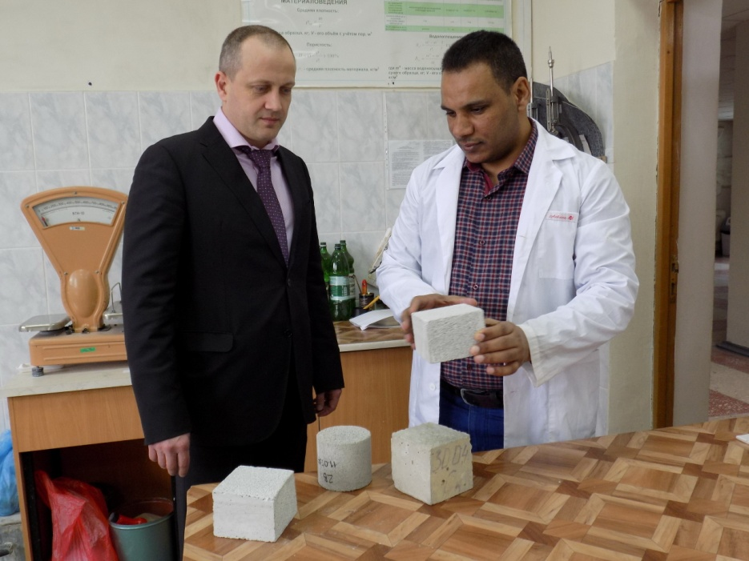
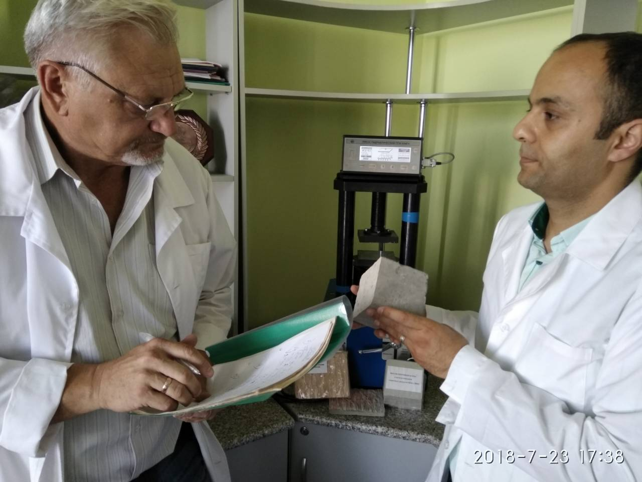
Международный научно-образовательный центр
«Теория и практика восстановления разрушенных городов»
БЕЛГОРОДСКИЙ ГОСУДАРСТВЕННЫЙ
ТЕХНОЛОГИЧЕСКИЙ УНИВЕРСИТЕТ
им. В.Г. Шухова
Филиал на базе университета Тишрин (Сирия) – ноябрь 2021г.
Филиал на базе Ферганского политехнического института
(Узбекистан) – май 2019 г.
Филиал на базе Донбасской национальной академии строительства и архитектуры
– май 2022 г.
В рамках центра сформирована группа аспирантов из Ирака, Сирии и других государств в т.ч. – Ахмед Ахмед Анис Ахмеда из провинции Анбар и Аль-Бу-Али Уатик Саед Джасаама из провинции Салах-эд-Дин Ирака. Они решают проблемы путем исследования особенностей разрушения зданий и сооружений, разрабатывают технологии получения широкой номенклатуры композитов нового поколения для строительства из фрагментов разрушенных зданий и сооружений.

Slide 6
БЕЛГОРОДСКИЙ ГОСУДАРСТВЕННЫЙ
ТЕХНОЛОГИЧЕСКИЙ УНИВЕРСИТЕТ
им. В.Г. Шухова
ПРОЕКТЫ В ОБЛАСТИ ОПЕРЕЖАЮЩЕГО РАЗВИТИЯ И ИМПОРТОЗАМЕЩЕНИЯ
В СТРОИТЕЛЬСТВЕ
Название технологии | Российские вузы и научные организации | Индустриальный партнер
Технология получения биопозитивных композиционных материалов строительного назначения с пролонгированной коррозионной стойкостью | ФГАОУ ВО «Северный (Арктический) федеральный университет имени М. В. Ломоносова» | АО «Завод ЖБК-1»
Технология производства функциональных строительных материалов на основе композиционных вяжущих с использованием полифункционального комплекса модификаторов | ФГБОУ ВО «Санкт-Петербургский государственный архитектурно-строительный университет» (СПбГАСУ) | АО «Завод ЖБК-1»
Технология производства геополимерных вяжущих на основе техногенного и разноформационного природного алюмосиликатного сырья и строительных материалов на их основе | «Сибирский государственный автомобильно-дорожный университет» | ООО «Композит»
Технология получения фибробетонов для 3-D печати на основе композиционного вяжущего и техногенного сырья | «Воронежский государственный технический университет» | ООО «Композит»
Технология получения высококачественных фибробетонов на основе композиционного вяжущего и техногенного сырья | «Санкт-Петербургский политехнический университет Петра Великого, «Дальневосточный федеральный университет» | ООО «Композит»
Технология производства светопрозрачных бетонных изделий с жесткими светопроводящими волокнами управляемого расположения и светопропускания | НИУ МГСУ | ООО СЗ ЖБК-1

Slide 7
БЕЛГОРОДСКИЙ ГОСУДАРСТВЕННЫЙ
ТЕХНОЛОГИЧЕСКИЙ УНИВЕРСИТЕТ
им. В.Г. Шухова
ПРОЕКТЫ В ОБЛАСТИ ОПЕРЕЖАЮЩЕГО РАЗВИТИЯ И ИМПОРТОЗАМЕЩЕНИЯ
В СФЕРЕ ЦИФРОВЫХ И ВЫСОКИХ ТЕХНОЛОГИЙ
Название технологии | Российские вузы и научные организации | Индустриальный партнер
Технология проектирования роботизированного комплекса для реабилитации нижних конечностей пациента на основе параллельных и последовательных механизмов | ФГБУН Институт машиноведения им. А.А. Благонравова РАН, ФИЦ «Информатика и управление» РАН, ФГБОУ ВО «Курский государственный медицинский университет» Минздрава РФ | Курский филиал ФГУП "Московское ПрОП" Минтруда России
Технология проектирования средств интеллектуальной автоматизации для управления роботизированными системами | ФГБУН Институт машиноведения им. А.А. Благонравова РАН, ФИЦ «Информатика и управление» РАН | ООО «НПО «Бинам»
Технология проектирования мультироботизированных интеллектуальных роботизированных систем для аликвотирования биоматериала | ФГБУ «НИЦ эпидемиологии и микробиологии имени почетного академика Н.Ф. Гамалеи» Минздрава РФ | ООО «БЕЛФАРМКОМ», АО «Петрохим»
Технология проектирования линейки шестистепенных платформ подвижности для испытательных стендов и симуляторов авиационной и ракетно-космической техники | ФГБУН Институт машиноведения им. А.А. Благонравова РАН, ФББУН Институт проблем механики им. А.Ю. Ишлинского РАН | ООО «ПТ Групп», ООО ПФ «ЛОГОС»
Технология управления основными параметрами изделий, технологическими и производственными процессами, эксплуатационными режимами на основе имитационной модели изделия или процесса | НИУ Южно-Уральский государственный университет | Акционерное общество «БЗМК»
Технология разработки цифровых двойников с использованием технологии виртуальной реальности, Технология создания параметрической электронно-цифровой модели изделия | «Санкт-Петербургский политехнический университет Петра Великого»
Единая геоинфромационная система транспорта и транспортной инфраструктуры | РосДорНИИ | Simetra
Технология разработки высокопроизводительных методов интеллектуального анализа данных на основе нечёткого моделирования и создание компьютерной системы поддержки принятия решений для классификации и прогнозирования | Сектор математических основ искусственного интеллекта Вычислительного центра им.А.А.Дородницына РАН (ВЦ РАН)

